Slide 1
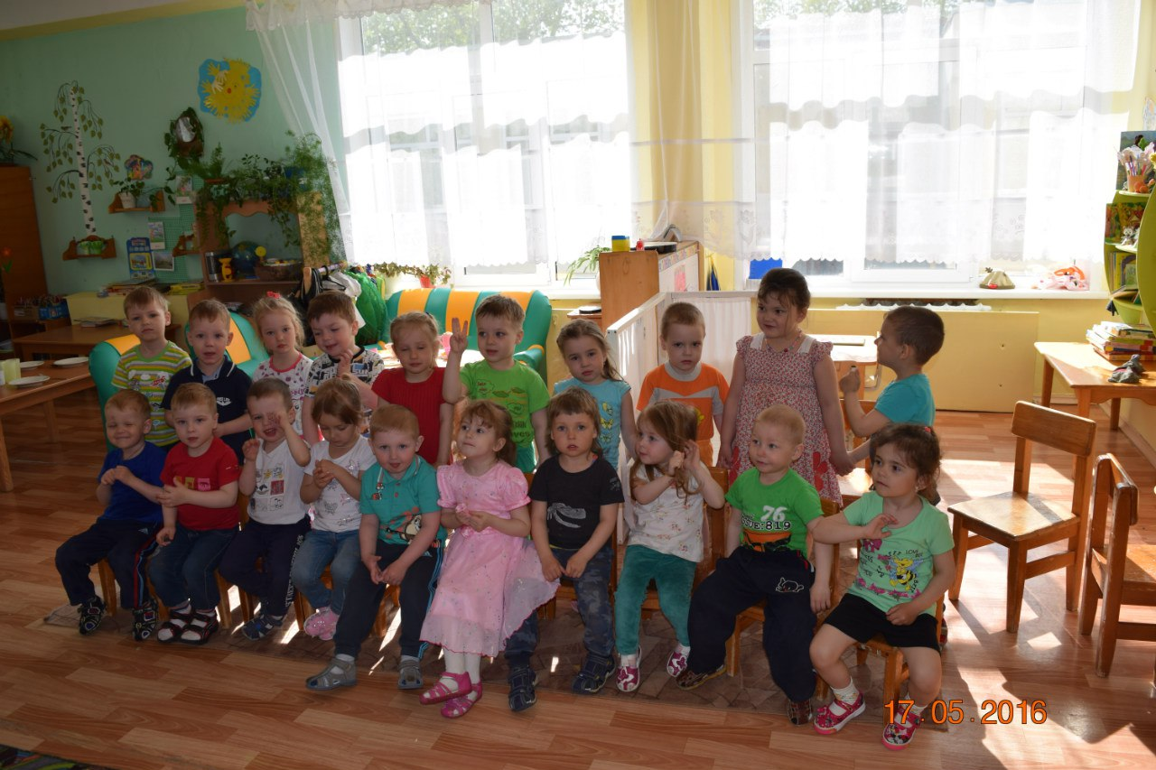
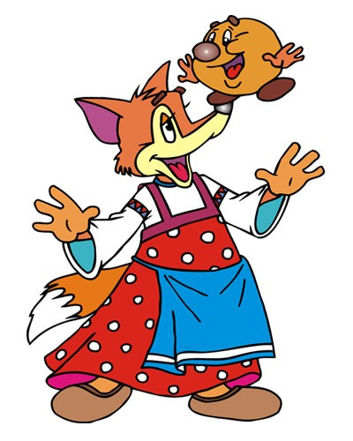
проект по интересам «В ГОСТЯХ У СКАЗКИ»

Slide 2
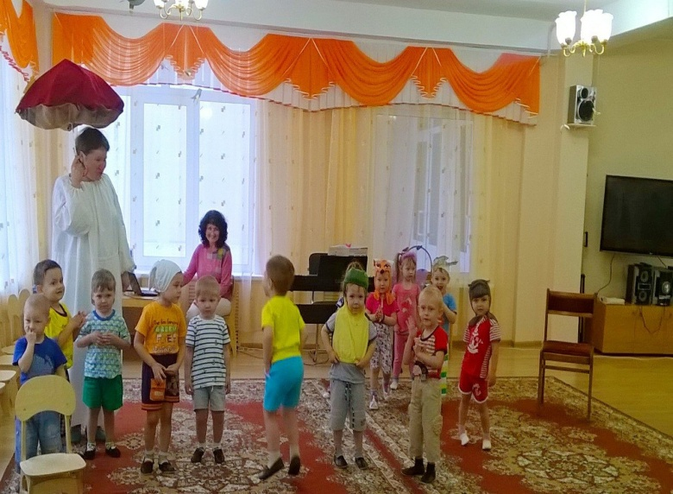
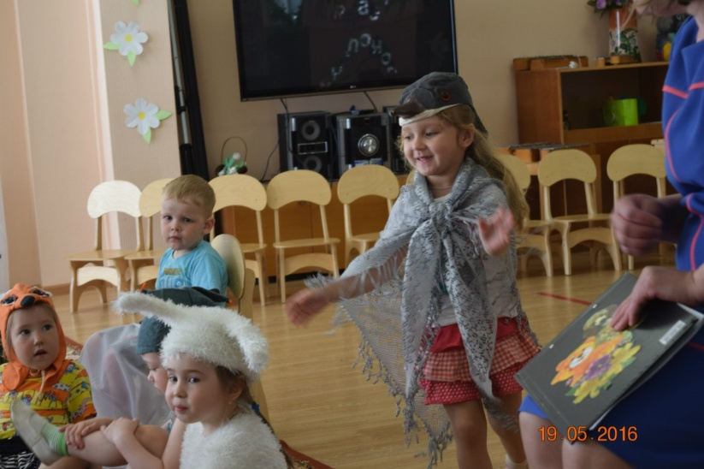
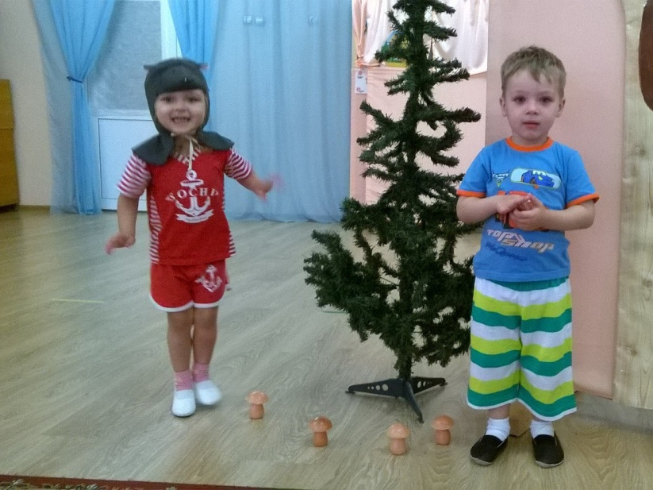
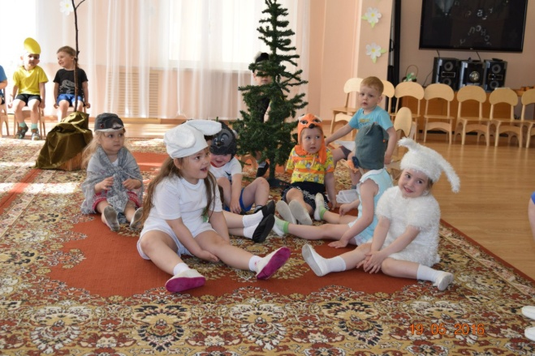
Участники проекта: Дети средней группы, педагоги, родители.

Slide 3
Актуальность
«Сказка — это зернышко, из которого прорастает
эмоциональная оценка ребенком жизненных явлений».
В.А. Сухомлинский.
К сожалению, на сегодняшний день, наши дети воспитываются не на сказках, а на современных мультфильмах. Большинство родителей не находят времени сесть с ребенком и почитать книгу. Детские психологи считают это большим упущением взрослых в воспитании своих детей. На самом деле сказка представляет собой одно из самых древних средств нравственного, эстетического воспитания, а так же формируют поведенческие стереотипы будущих членов взрослого общества. Поэтому мы решили уделить немного больше времени именно сказкам в развитии и воспитании наших детей.

Slide 4
Цель: Актуализировать развитие познавательных и речевых умений на материале любимых сказок.
Базовой основой проекта являются задачи воспитания и развития детей, представленные в ФГОС и обхватывают все пять областей.
Дополнительным компонентом содержания является методика Л.Б.Фесюковой «Воспитание сказкой».
Задачи
1. Поддержание и развитие детской эмоциональности, посредством театрализованных видов деятельности.
2. Активизация речевого и мыслительного творчества детей.
3. Содействие развитию памяти, внимания, основных познавательных и речевых умений дошкольников.

Slide 5
Главная идея опыта заключается в интеграции всех возможных видов творческой деятельности детей, возникающих в процессе освоения содержания сказочного повествования. Идея не нова, но прикладной характер рекомендаций автора позволил нам разработать конкретный план мероприятий, который был успешно реализован в работе с детьми нашей группы в форме вариативных видов игровой содеятельности, что позволило использовать «сказочные игровые ситуации» в разных режимных моментах в течение всей недели.
В рамках инновационной деятельности были подобраны сказки по темам недели,на основе чего подобрана картотека пальчиковых игр, выбраны образы сказочных героев,небольшие стишки, пластические этюды, игры имитации и пр. приёмы организации работы с детьми в рамках тем.

Slide 6
Ожидаемый результат
1. активизация речи детей, пополнение словаря, развитие предпосылок диалоговой речи.
2. Развитие психических процессов (мышление, память, внимание, воображение, фантазии)
3. Совершенствование личностных качеств (дружеские, партнерские взаимоотношения, коммуникативные навыки)

